Slide 1


FORENZNÍ IDENTIFIKAČNÍ ZNAČENÍ JÍZDNÍCH KOL
Setkání obecních a městských policií Slovenska
ŽILINA
12. 5. 2016
ČESKÁ REPUBLIKA – SLOVENSKÁ REPUBLIKA
SPOLUPRÁCE V OBLASTI OCHRANY MAJETKU
PREVENCE SE MUSÍ VYPLATIT

Slide 2

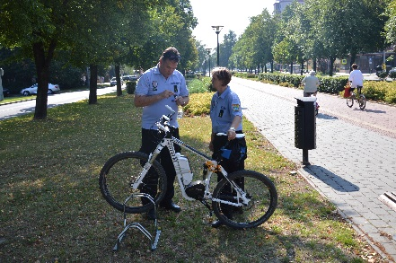
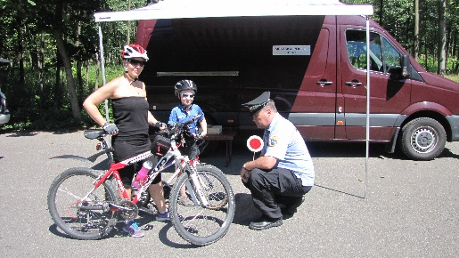
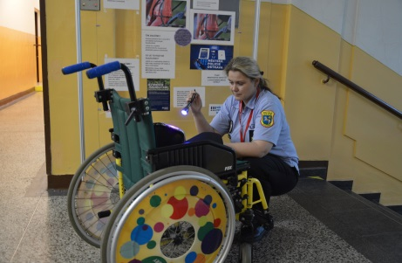
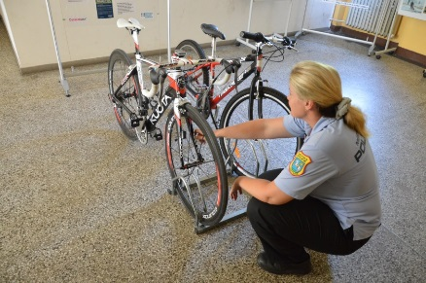
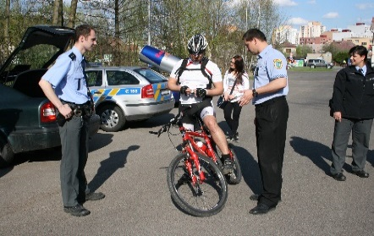
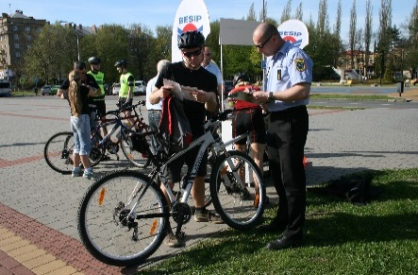
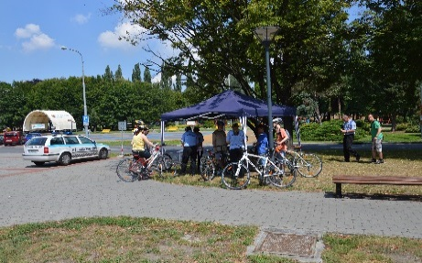
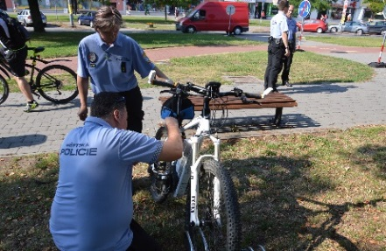
Forenzní identifikační označování - ochrana proti krádeži
SETKÁNÍ OBECNÍCH A MĚSTSKÝCH POLICIÍ SLOVENSKA
Žilina 2016
Bc. Jaromír Kolářík - Ostrava

Slide 3
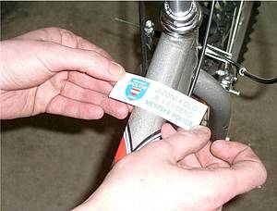
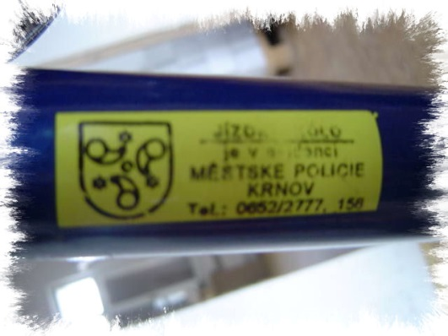
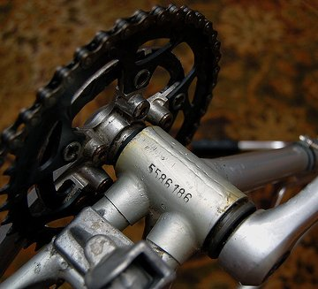
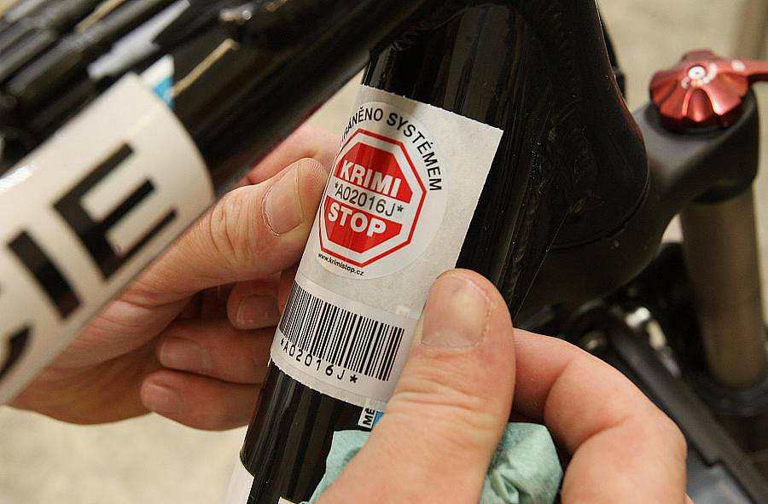
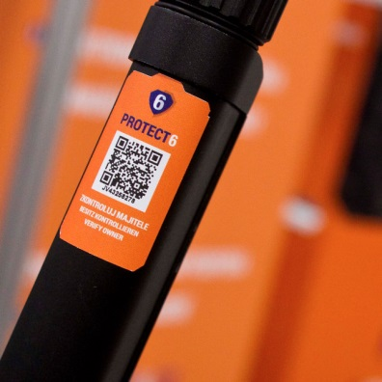
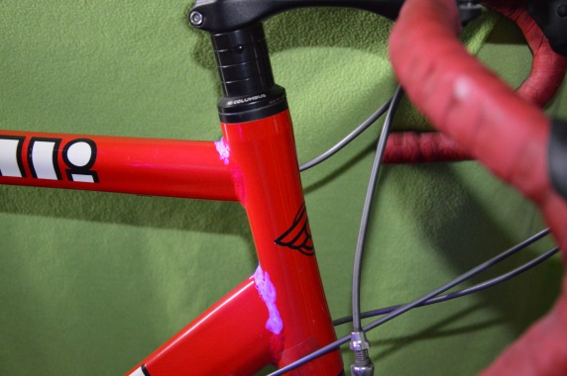

Proč forenzní identifikační značení jízdních kol?
Jak zabránit krádeži kola? Musíme zloděje odradit!
FIZ moderní ochrana jízdních kol

Slide 4

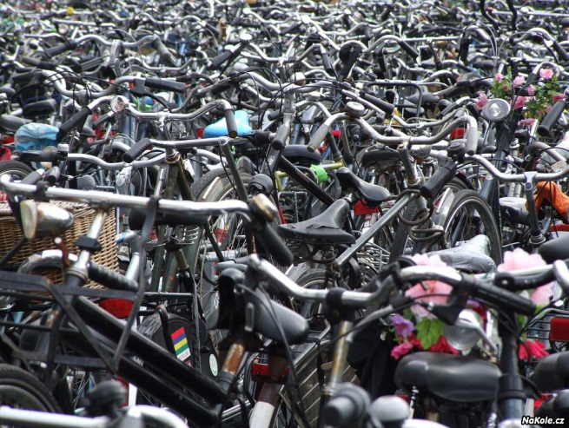
2013 - 2016
Forenzní identifikační značení
Forenzní identifikační značení
Unikátní ochrana majetku
Jednoduchá aplikace
Možnost „masového“ využití
Dlouhá životnost
Vysoká odolnost
Jednoduchá identifikace
Nízká cena
Využití registrů
FIZ moderní ochrana jízdních kol

Slide 5
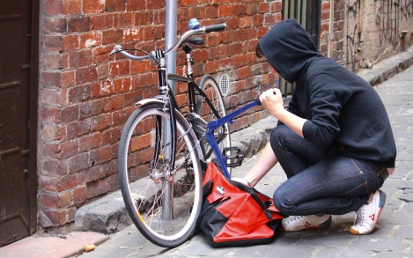
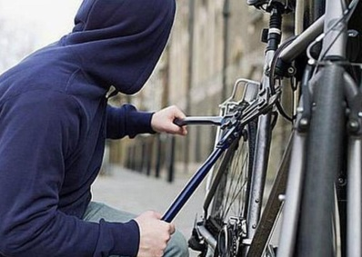
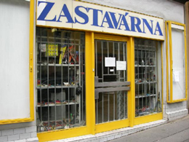
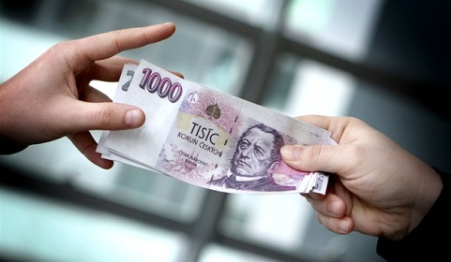
2013 - 2016
Forenzní identifikační značení
Cíle forenzního identifikačního značení
dát jízdnímu kolu identitu
odradit pachatele
zvýšit riziko dopadení
znemožnit další používání
omezit prodej
minimalizovat podvody
urychlit vrácení jízdních kol
FIZ moderní ochrana jízdních kol

Slide 6
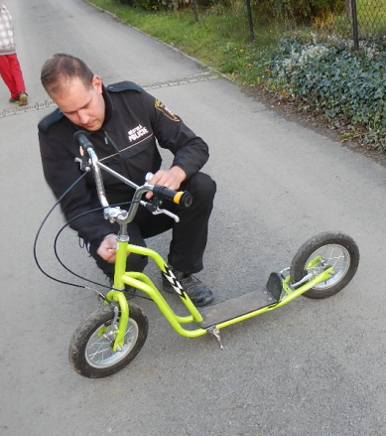
2013 - 2016
Forenzní identifikační značení
Forenzní identifikační značení
Označování jízdních kol pomocí speciálních roztoků, obsahujících UV složku, mikročástice s kódem, „DNA“, jako prevence krádežím, nebo za účelem pozdější identifikace…
Zdraví nezávadné
Netoxické
Chemicky stabilní
Nízké nebezpečí požáru
Nepoškozuje povrch jízdního kola
FIZ moderní ochrana jízdních kol

Slide 7
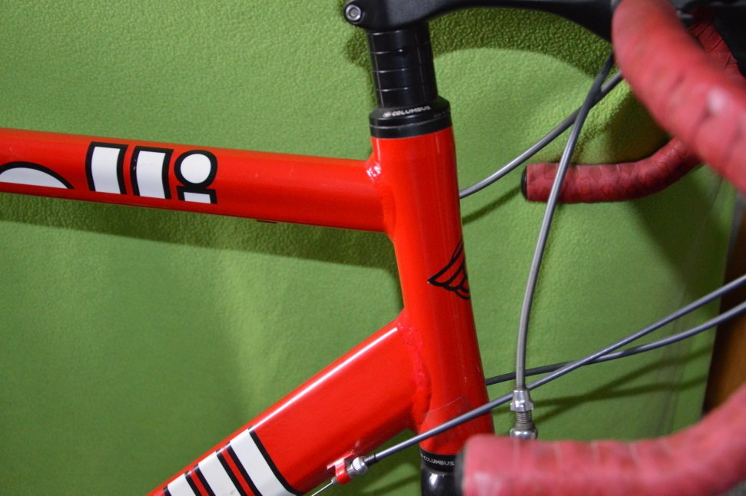

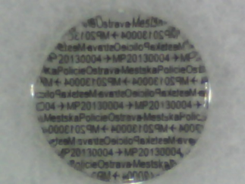
2013 - 2016
Forenzní identifikační značení
Ochrana jízdních kol s tříletou tradicí v ČR
2013 - 2016
FIZ moderní ochrana jízdních kol

Slide 8
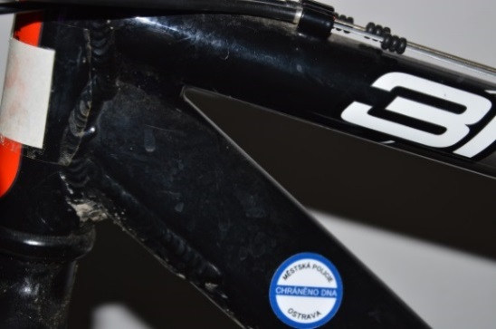
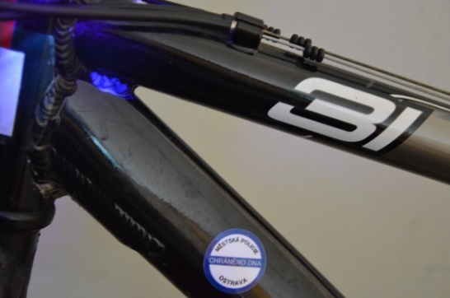
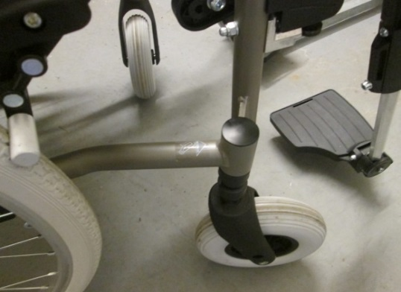
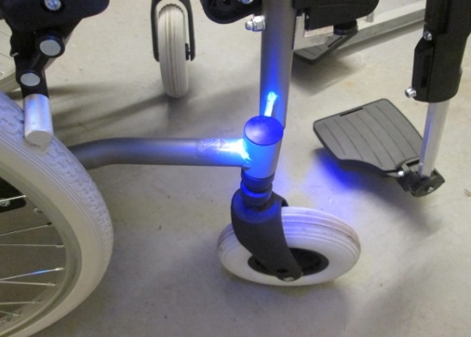
2013 - 2016
Forenzní identifikační značení
Forenzní identifikační značení jízdních kol
a kompenzačních pomůcek
označení předmětu
vyplnění registračních formulářů
fotodokumentace
registrace předmětů do příslušných registrů
FIZ moderní ochrana jízdních kol

Slide 9
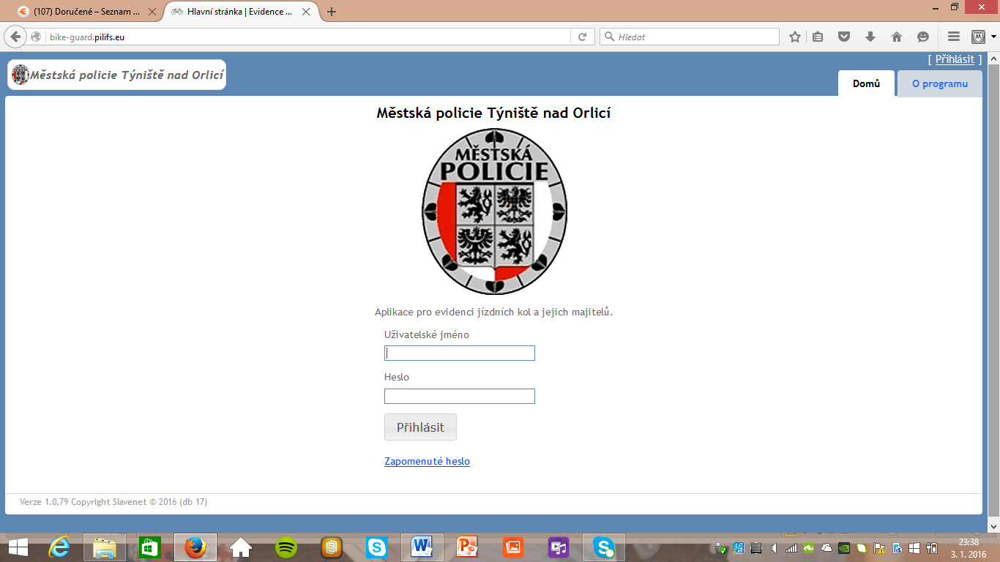
2013 - 2016
Forenzní identifikační značení
Místní registr obecní/ městské policie
popis a foto
jízdního kola
údaje o majiteli
vstup pouze
příslušná MP
FIZ moderní ochrana jízdních kol

Slide 10
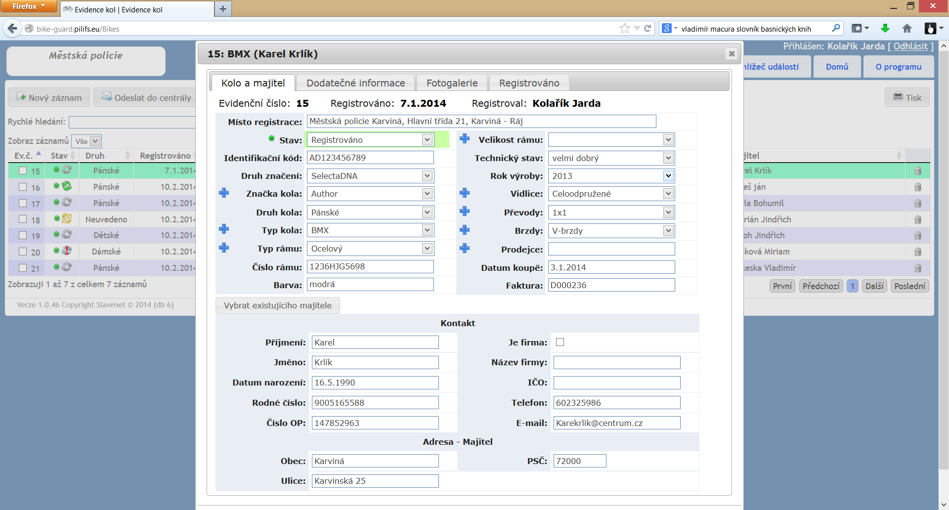
2013 - 2016
Forenzní identifikační značení
Místní registr obecní/ městské policie
Projekt MVČR a obecních policií

Slide 11
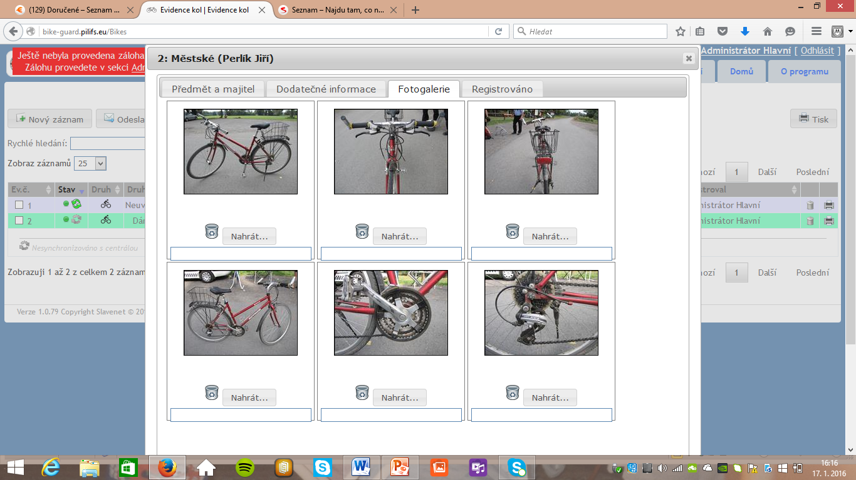
2013 - 2016
Forenzní identifikační značení
Místní registr obecní/ městské policie
Projekt MVČR a obecních policií

Slide 12
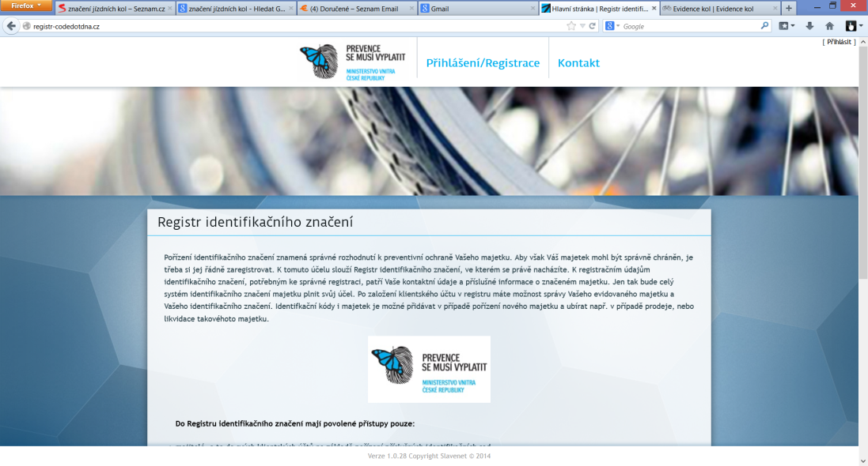
2013 - 2016
Forenzní identifikační značení
Národní registr REFIZ
registr forenzního identifikačního značení
1. městské policie
popis jízdního kola
fotografie
základní údaje majitele
2. fyzické osoby
popis jízdního kola
fotografie
osobní údaje majitele
3. Policie ČR
4. Pojišťovny ČR
FIZ moderní ochrana jízdních kol

Slide 13
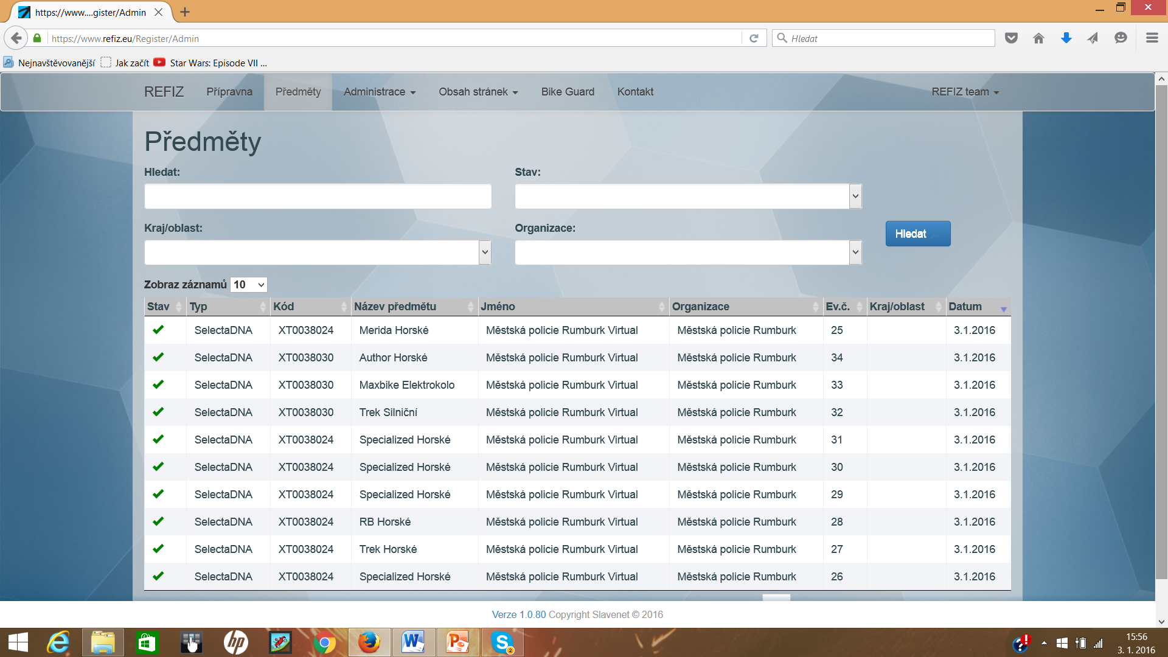
2013 - 2016
Forenzní identifikační značení
Národní registr REFIZ
registr forenzního identifikačního značení

Slide 14
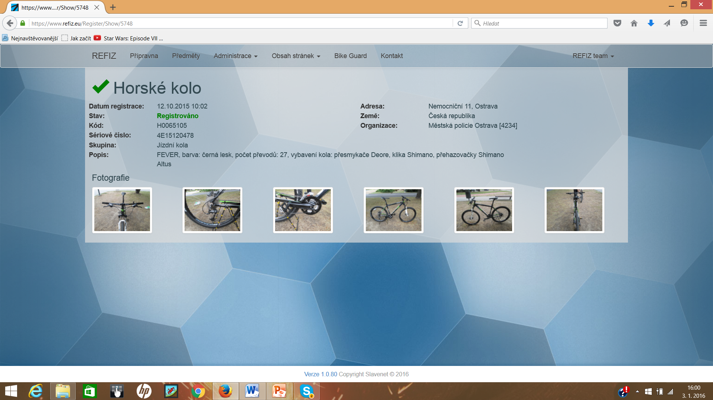
2013 - 2016
Forenzní identifikační značení
Národní registr REFIZ
registr forenzního identifikačního značení

Slide 15
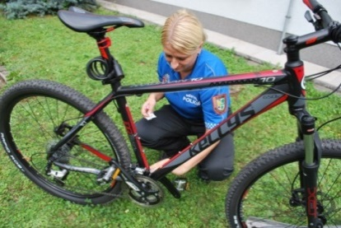
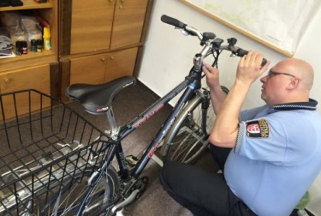
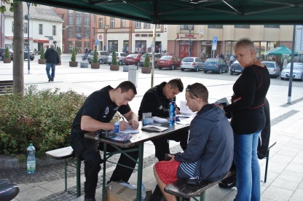
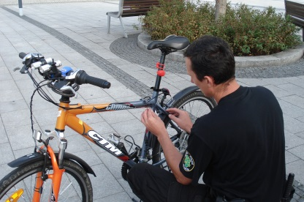
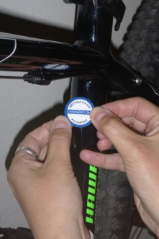
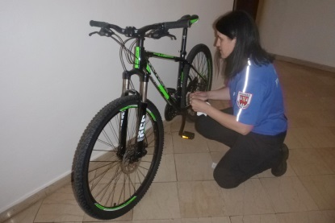
2013 - 2016
MP Jeseník, MP Krnov, MP Opava, MP Hlučín,
MP Bílovec, MP Vítkov, MP Ostrava, MP Orlová,
MP Karviná, MP Český-Těšín, MP Frýdek-Místek,
MP Příbor, MP Nový Jičín, MP Frenštát p/R,
MP Kroměříž, MP Rumburk, MP Varnsdorf,
MP Domažlice, MP Přeštice, MP Plzeň, MP Břeclav,
MP Praha, MP Bruntál, MP Rýmařov, MP Hranice,
MP Vsetín
Forenzní identifikační značení
Značení jízdních kol „syntetickou DNA“
městskými policiemi v ČR
FIZ moderní ochrana jízdních kol

Slide 16
2013 - 2016
Forenzní identifikační značení
Je značení a registrace efektivní?
Registrováno v REFIZ – 7118 jízdních kol
Odcizeno v REFIZ – 46 jízdních kol
Průměrně v REFIZ – každý 155 majitel
Průměrně v ČR – každý 40 majitel
Průměrně v jiných registrech – každý 75 majitel
FIZ moderní ochrana jízdních kol

Slide 17
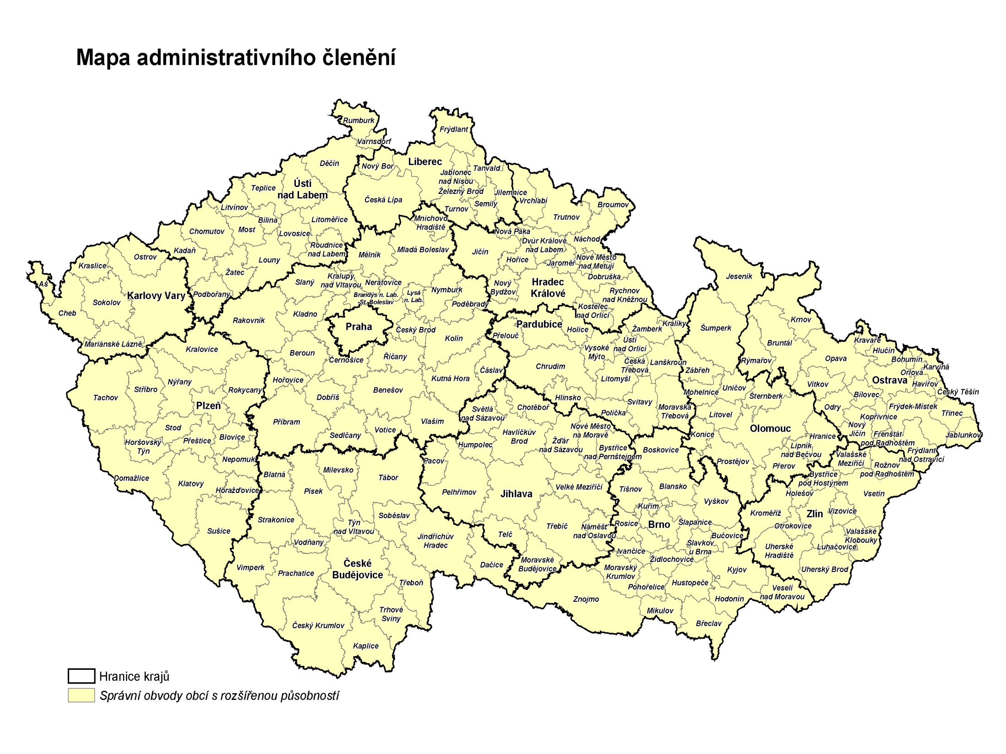
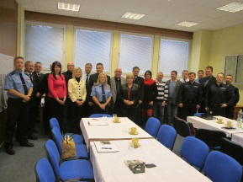
Forenzní značení a registrace jízdních kol městskými policiemi v ČR
2O17
Forenzní identifikační značení nejen v ČR
Spolupráce s Polskou republikou
NUTNOST SPOLUPRÁCE SE SOUSEDNÍMI STÁTY
Spolupráce se
Slovenskou republikou
FIZ moderní a efektivní ochrana majetku

Slide 18
2013 - 2016
Forenzní identifikační značení
Potřebujeme forenzní značení?
nový a moderní systém ochrany
jednoduchý a efektivní systém
odolný systém
systém zahrnující registry
nenákladný systém
200 jízdních kol –
50 kompenzačních –
pomůcek
hodnota majetku 2 700 000 Kč
náklad na značení 24 000 Kč
hodnota majetku 4 200 000 Kč
náklad na značení 5 500 Kč
FIZ moderní ochrana jízdních kol

Slide 19
2013 - 2016
Forenzní identifikační značení
Forenzní identifikační značení
Označování hotových předmětů pomocí speciálních roztoků, gelů, mastí, prášků, nebo emulzí, obsahujících UV složku, mikročástice s kódem, „DNA“, jako prevence krádežím, nebo za účelem pozdější identifikace…
Unikátní ochrana majetku
Jednoduchá aplikace
Možnost „masového“ využití
Dlouhá životnost
Vysoká odolnost
Jednoduchá identifikace
Nízká cena
Využití registrů
Zdraví nezávadné
Netoxické
Chemicky stabilní
Nízké nebezpečí požáru
Nepoškozuje povrch
jízdního kola
Moderní ochrana majetku

Slide 20


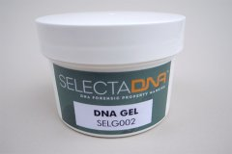


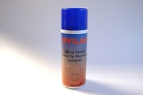
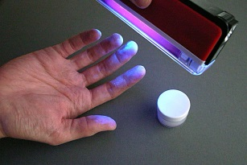
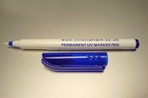
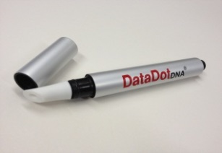
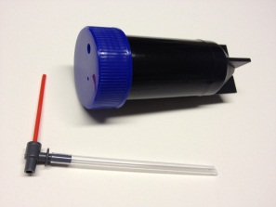
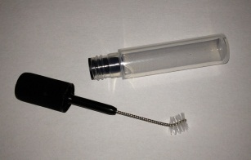
2013 - 2016
Forenzní identifikační značení
Forenzní identifikační značení v ČR
SelectaDNA
Datatag
DataDotDNA
A. UV produkty
B. Nástrahový systém
C. Preventivní systémové
řešení
Moderní ochrana majetku

Slide 21
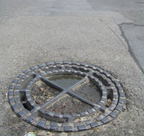
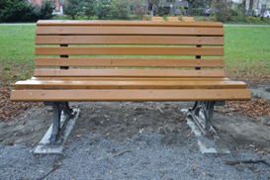
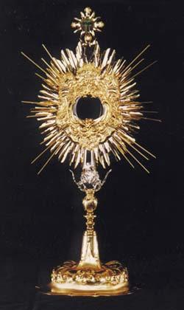






2013 - 2016
Forenzní identifikační značení
Využití forenzního identifikačního značení
majetek měst
majetek občanů
cennosti, starožitnosti
sakrální předměty
majetek velkých firem
různé výrobky
lesy, pěstitelé vzácných rostlin
…
Moderní ochrana majetku

Slide 22
FORENZNÍ IDENTIFIKAČNÍ ZNAČENÍ JÍZDNÍCH KOL
SLOVENSKO – ŽILINA
12. 5. 2016
ČESKÁ REPUBLIKA – SLOVENSKÁ REPUBLIKA
SPOLUPRÁCE V OBLASTI OCHRANY MAJETKU
PREVENCE SE MUSÍ VYPLATIT

